Slide 1

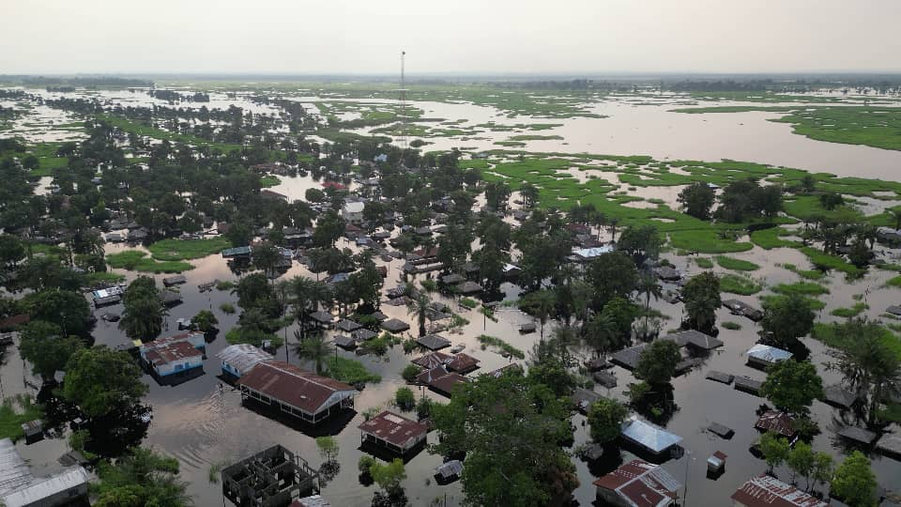
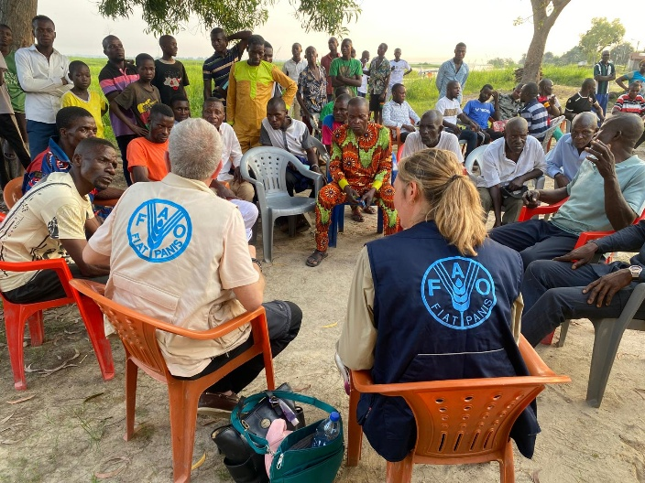
Session 7
Resilience et systemes d'alertes precoces face aux defis de changements climatiques
Modérateur : M. Abdoul Nasser IBRAHIM
Sensibiliser les parties prenantes (décideurs, techniciens, communautés locales, chercheurs) sur l’importance d’une approche proactive fondée sur la résilience
Promouvoir les innovations technologiques et les savoirs locaux comme leviers pour renforcer la résilience des systèmes agricoles, forestiers, pastoraux et halieutiques
Identifier les défis techniques, institutionnels et financiers liés à la mise en place de systèmes d’alerte précoce efficaces et inclusifs dans les pays d’Afrique centrale
Formuler des recommandations concrètes à l’intention des décideurs politiques et des partenaires techniques et financiers pour renforcer les capacités locales et nationales en matière de résilience et d’alerte précoce

